Slide 1


Unidad 2. La Ley de Gauss
Esta unidad , La ley de Gauss es una herramienta útil para calcular campos eléctricos en casos de gran simetría. La ley establece que el flujo neto del campo eléctrico estático a través de cualquier superficie cerrada es igual a 4π∙k veces el valor de la carga neta encerrada por dicha superficie. Por lo tanto, el flujo es independiente de la forma de la superficie. Analizaremos conceptos clave como la densidad del campo eléctrico y la intensidad del campo eléctrico en diferentes configuraciones de cargas eléctricas.
Jesus Alberto Beato Pimentel
2023-1283

Slide 2
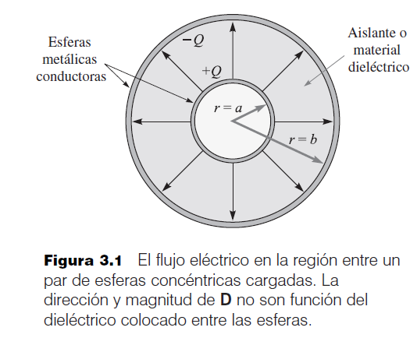
Densidad del Campo Eléctrico
A la densidad de flujo eléctrico D, medida en coulombs por metro cuadrado, es un campo vectorial que pertenece a la clase de campos vectoriales de “densidades de flujo” y distinta de la clase “campos de fuerza”, en la que se incluye la intensidad de campo eléctrico E
Relación con el Campo Eléctrico
La densidad del campo eléctrico está directamente relacionada con la intensidad del campo eléctrico, ya que a mayor densidad, mayor será la intensidad.
Representación Gráfica
Las líneas de campo eléctrico son una representación visual de la densidad del campo, con las líneas más juntas indicando una mayor densidad.

Slide 3
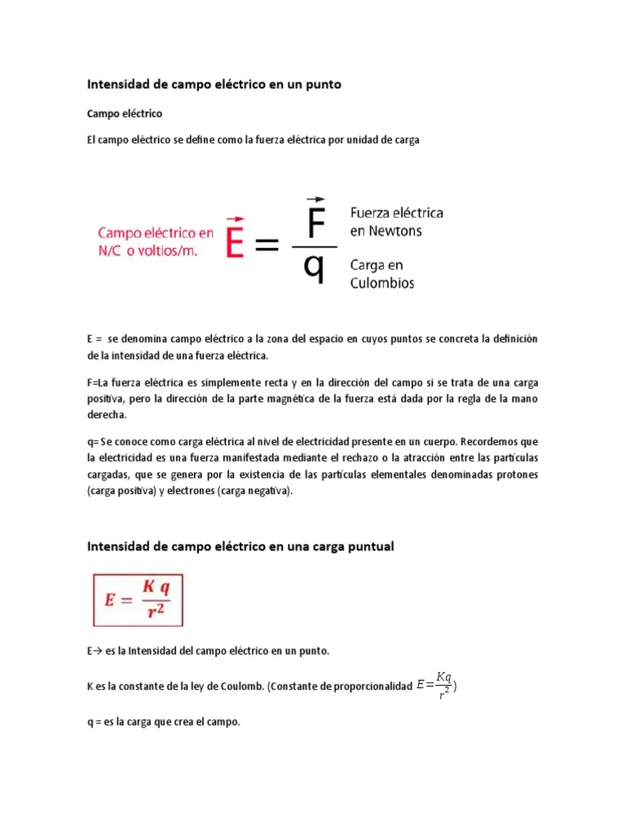
Intensidad del Campo Eléctrico de una Carga Puntual
La intensidad del campo eléctrico creado por una carga puntual disminuye con el cuadrado de la distancia desde la carga.
Representación Gráfica
Las líneas de campo eléctrico de una carga puntual se distribuyen de manera radial, con una intensidad inversamente proporcional al cuadrado de la distancia.
Fórmula
La intensidad del campo eléctrico de una carga puntual se calcula como E = k * Q / r^2, donde k es la constante de Coulomb, Q es la carga y r es la distancia.

Slide 4
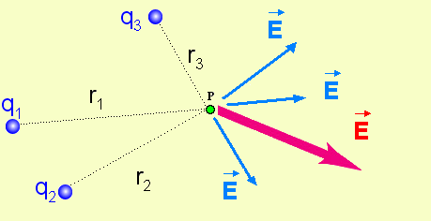
Intensidad del Campo Eléctrico de una Distribución Discreta de Cargas Eléctricas
Cuando tenemos una distribución discreta de cargas, la intensidad del campo eléctrico se calcula sumando las contribuciones de cada carga individual.
Método de Cálculo
Se aplica la fórmula de campo eléctrico de una carga puntual a cada carga y se suman los resultados.
Aplicaciones
Este concepto es útil para analizar el campo eléctrico en sistemas con múltiples cargas puntuales, como en circuitos o dispositivos electrónicos.

Slide 5
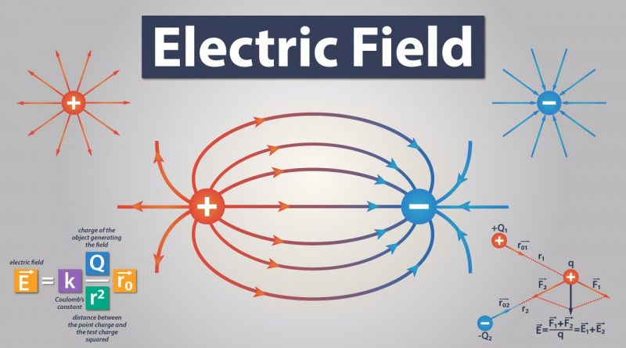
Intensidad del Campo Eléctrico de una Distribución Continua de Cargas Eléctricas
Cuando la distribución de cargas es continua, como en un hilo o una superficie cargada, la intensidad del campo eléctrico se calcula mediante integración.
Fórmula
La fórmula para el campo eléctrico de una distribución continua es E = ∫ k * dQ / r^2, donde dQ es un elemento infinitesimal de carga.
Aplicaciones
Este concepto es útil para analizar el campo eléctrico en sistemas con distribuciones continuas de carga, como en líneas de transmisión o antenas.

Slide 6
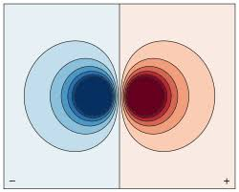
El Dipolo Eléctrico
Un dipolo eléctrico consiste en dos cargas iguales y opuestas separadas por una distancia.
Aplicaciones
Los dipolos eléctricos se encuentran en muchos sistemas, como moléculas polares, antenas y circuitos eléctricos.
Características
El dipolo eléctrico genera un campo eléctrico con líneas de campo que salen del polo positivo y entran en el polo negativo.

